Slide 1




●

Slide 2


发展历程
2020－未来
2020年3月注册成立广东飞更远网络科技有限公司
在线教育平台、在线实习就业平台、在线创新创业平台上线！
2018－2019
E系列服务升级
合作高校达150多家、合作企业达700多家
爆发
2016－2017
跨境电商人才招聘和培训平台上线。
校企合作：“定制班”、“校中企”
壮大
2014－2015
发展
2014年注册成立在一起电商
跨境电商人才培训和输送服务
成立

Slide 3
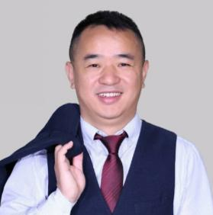
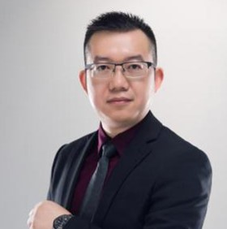
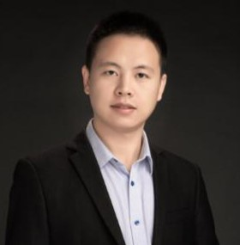
创始团队
创始合伙人 董事长
林镜福
创始合伙人 CEO
董军
创始合伙人 CTO
钟成华
曾任西班牙Resol Group中国区总经理，现任斯迈特董事长，衡阳师范学院客座教授，授聘为百色学院、湖南人文科技学院、广西大学、清远工贸技术学院等多所高校的教研组的委员及副主任。
阿里巴巴中供铁军10年老兵，是尚品国际、汉焱科技、在一起电商联合创始人及董事，在企业顶层架构设计、商业模式优化及股权投融资方面拥有丰富的实战经验，同时擅长企业文化的构建和高绩效铁血战队的打造。
曾任德国SIEMENS-VDO自动化部技术主管；美国Aegis工业软件亚太区高级咨询顾问；韩国BISTel工业软件中国区IOT技术顾问；国内知名SAAS数据协同平台黑湖智造华南区负责人；智能制造平台服务商均维科技创始人

Slide 4
公司定位
让人才更有价值
企业
高校
职业教育云服务平台领导者
人才就业O2O智能云平台
政校企人才服务共同体
学生
职业教育
创新创业
实习就业
平台成立近6年，合作高校超过150多所，服务企业超过5000家，
解决超过10000名大学生实习就业，创造不低于400亿元的生产总值。

Slide 5















商业逻辑
高校
视频课程
简历库
直播课程
学历教育
应聘者
岗位发布
培训机构
企业
职业教育
人才就业
考试题库
人力溯源
非学历教育
人才AI
线下课程
人才双选会
创新创业
项目立项
销售与投资
在线约单
校园文创商城
投资人
合伙人

Slide 6
校企合作
01
03
教学矩阵
产业学院
三个平台
三室一体
三教融合
三个核心价值
四种培养模式
五个体系版块
02
04
成长路线
起飞商学院
人才培养
实习就业
跟进回访
职业教育
总裁班/EMBA

Slide 7
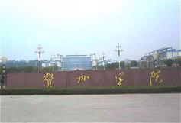

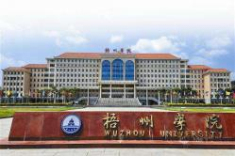
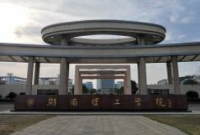

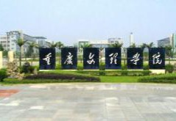
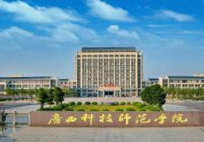



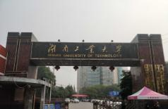

合作高校
部分合作高校：
百色学院
梧州学院
漓江学院
贺州学院
广西医科大学
广西大学行健文理学院
桂林理工大学
北海职业学院
广西外国语学院
广西科技师范学院
鹿山学院
广西财经学院
钦州学院
广西师范大学
广西名族大学
广西南宁学院
广西科技大学
桂林电子科技大学北海校区
东莞职业技术学院
重庆三峡学院
重庆文理学院
重庆第二师范学院
湖北科技学院
怀化学院
湖南人文科技学院
湖南科技大学
永州职业技术学院
湖南理工学院南湖学院
湖南科技学院
湖南外贸职业学院
湖南外国语职业技术学院
湖南娄底职业技术学院
中南林业科技大学
吉首大学（张家界校区）
湖南第一师范学院
江西豫章师范学院
江西工业工程职业技术学院
赣州师范大学
江西工程学院
江西旅游商贸职业技术学院
江西新余学院
江西外语外贸职业学院
萍乡学院
江西理工大学应用科技学院
......

Slide 8















企业荣誉

Slide 9
商会合作
开放
分享
成长
文化之旅
网商开放日
网商之家
在一起公益清吧
校企合作
讲师孵化营
神马行动
网商论坛
启橙学院
橙功营
莞贸争霸赛
电子商务实操大赛

Slide 10

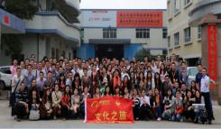
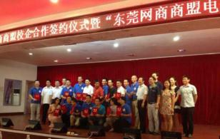

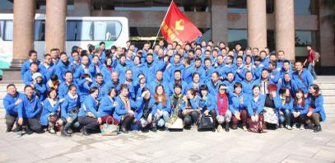



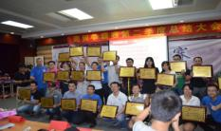
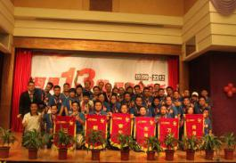
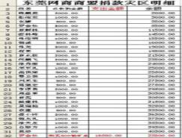


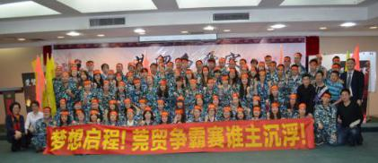
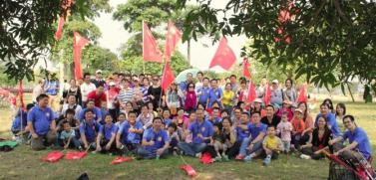

商会合作
一起学习、一起分享、一起成长、一起育人、一起行动、一起突破、一起PK、一起生活、一起欢庆
我们在一起

Slide 11
园区合作
1个圈子
2个基地
3个人才
4个在线
构建跨境电商产业生态圈
实习实训基地
创新创业孵化基地
培训人才
引进人才
输送人才
教育在线
就业在线
人才在线
创业在线

Slide 12



让人才更有价值
张腾先 校企部 主任
手机/微信：188 2582 2610
曾 艳 校企部 专员
手机/微信：138 2924 3569

